Slide 1

机器学习
曾碧
计算机学院
zb9215@gdut.edu.cn

Slide 2
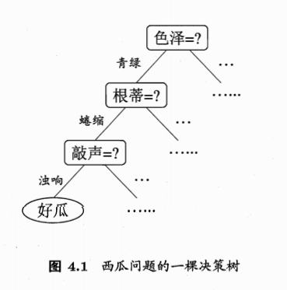
决策树模型
决策树基于“树”结构进行决策
❐ 每个“内部结点”对应于某个属性上的“测试”(test)
❐ 每个分支对应于该测试的一种可能结果（即该属性的某个取值）
❐ 每个“叶结点”对应于一个“预测结果”
学习过程：通过对训练样本的分析来
确定“划分属性”（即内部结点所对
应的属性）
预测过程：将测试示例从根结点开始，
沿着划分属性所构成的“判定测试序
列”下行，直到叶结点

Slide 3
基本流程
策略：“分而治之”(divide-and-conquer)
自根至叶的递归过程
在每个中间结点寻找一个“划分”(split or test)属性
三种停止条件：
(1) 当前结点包含的样本全属于同一类别，无需划分;
(2) 当前属性集为空, 或是所有样本在所有属性上取值相同，无法划分;
(3) 当前结点包含的样本集合为空，不能划分.

Slide 4
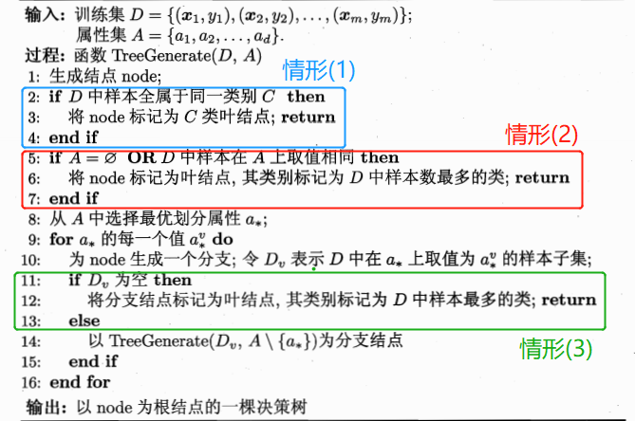
基本算法

Slide 5
信息增益
(information gain)
信息熵 (entropy) 是度量样本集合“纯度”最常用的一种指标
假定当前样本集合 D 中第 k 类样本所占的比例为
信息熵定义为
，则 D 的
Ent(D) 的值越小，则D的纯度越高

Slide 6
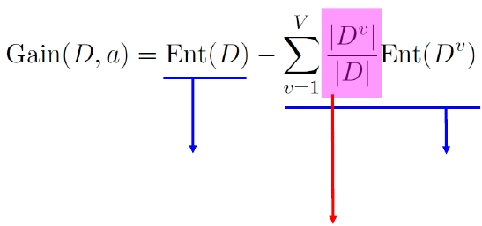
信息增益
离散属性 a 的取值：
Dv: D 中在 a 上取值 = av 的样本集合
以属性 a 对数据集 D 进行划分所获得的信息增益为：
(information gain)
划分后的信息熵
第 v 个分支的权重,
样本越多越重要
ID3算法中使用

Slide 7
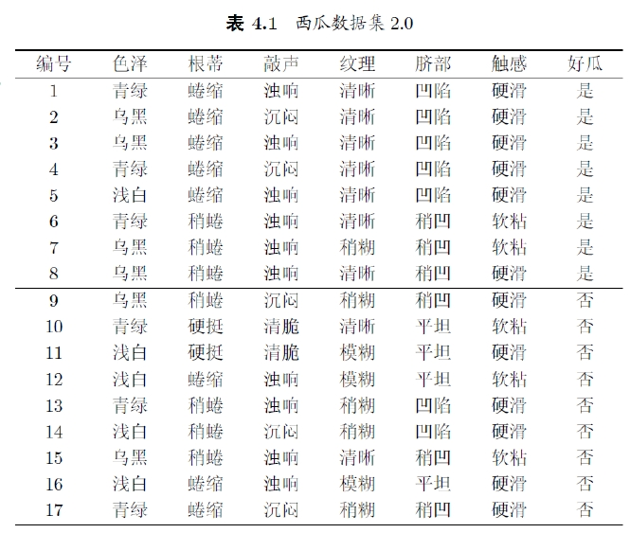
一个例子

Slide 8

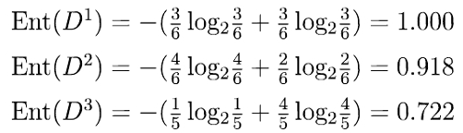
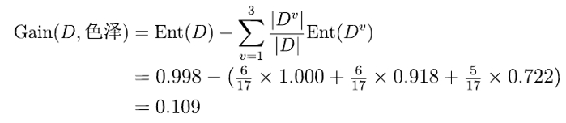


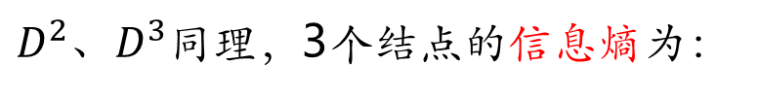

一个例子 (续)
以属性“色泽”为例，其对应的3个数据子集分别为$D^{1}$(色泽=青绿)，$D^{2}$ (色泽=乌黑)，$D^{3}$ (色泽=浅白)
子集
$$D^{1}$$
包含编号为
的6个样例，其中正例占p₁ =$\frac{3}{6}$
，反例占p₂ =$\frac{3}{6}$
$D^{2}、D^{3}$同理，3个结点的信息熵为：
属性“色泽”的信息增益为

Slide 9
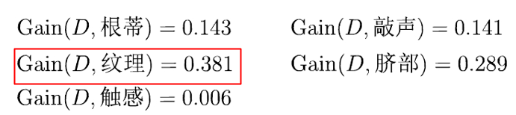
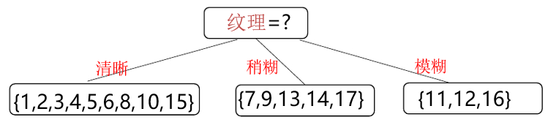
一个例子 (续)
类似的，其他属性的信息增益为
显然，属性“纹理”的信息增益最大，其被选为划分属性

Slide 10
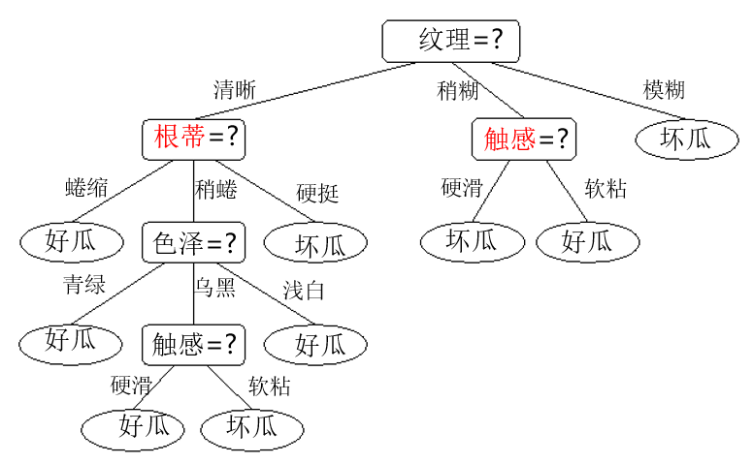
一个例子 (续)
对每个分支结点做进一步划分，最终得到决策树

Slide 11


增益率
(gain ratio)
信息增益：对可取值数目较多的属性有所偏好
有明显弱点，例如：考虑将“编号”作为一个属性
增益率：
其中
属性 a 的可能取值数目越多 (即 V 越大)，则 IV(a) 的值通常就越大
启发式： 先从候选划分属性中找出信息增益高于平均水平的，
再从中选取增益率最高的
C4.5算法中使用

Slide 12
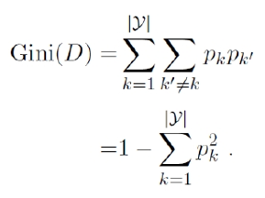
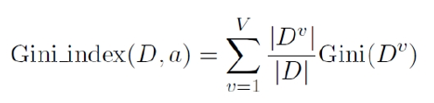
基尼指数
(gini index)
Gini(D) 越小，数据集 D 的纯度越高
属性 a 的基尼指数：
在候选属性集合中，选取那个使划分后基尼指数最小的属性
CART算法中使用
反映了从 D 中随机抽取两个样例，
其类别标记不一致的概率

Slide 13
划分选择 vs. 剪枝
研究表明: 划分选择的各种准则虽然对决策树的尺寸有较
大影响，但对泛化性能的影响很有限
例如信息增益与基尼指数产生的结果，仅在约 2% 的情况下不同
剪枝方法和程度对决策树泛化性能的影响更为显著
在数据带噪时甚至可能将泛化性能提升 25%
剪枝
(pruning)
是决策树对付“过拟合”的
主要手段！

Slide 14
剪枝
为了尽可能正确分类训练样本，有可能造成分支过多 → 过拟合
可通过主动去掉一些分支来降低过拟合的风险
基本策略：
• 预剪枝 (pre-pruning): 提前终止某些分支的生长
• 后剪枝 (post-pruning): 生成一棵完全树，再“回头”剪枝
剪枝过程中需评估剪枝前后决策树的优劣
现在我们假定使用“留出法”
第 2 章

Slide 15
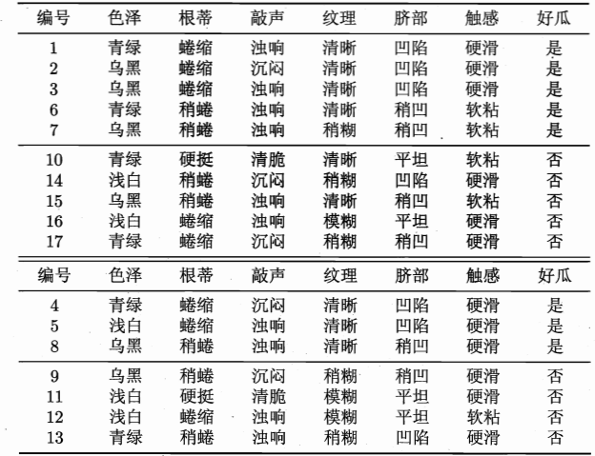
例子
数据集
训练集
验证集

Slide 16
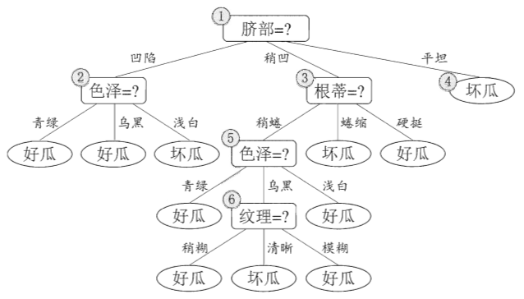
例子
未剪枝决策树

Slide 17
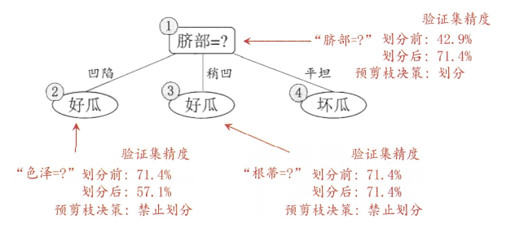
例子
预剪枝决策树

Slide 18
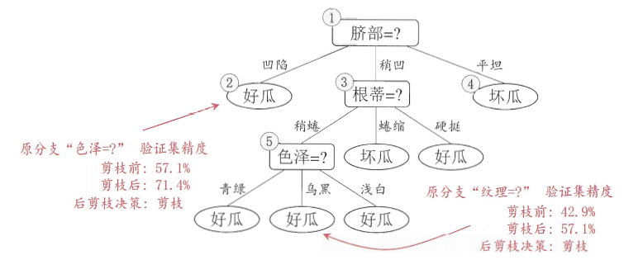
例子
后剪枝决策树

Slide 19
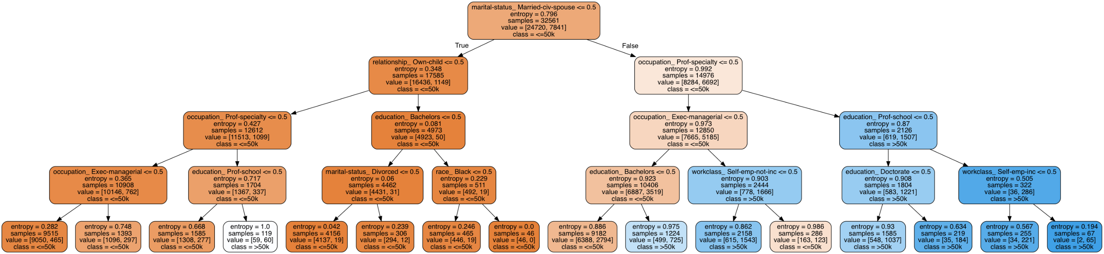
作业2
题目：用决策树模型完成收入分类问题。
1. 对数据进行分类；
2. 使用pydotplus和IPython.display可视化这颗决策树。
3. 如果调整收入这个参数，决策树会怎么变化，为什么？

Slide 20
本章结束

